Slide 1
資工1B 物件導向小專題報告-第25組
車輛管理系統
組員：謝佳修
蘇梓棱
崔愷洺

Slide 2
程式內容介紹
本專題為一個以 C++ 所撰寫的 「車輛管理系統」，
使用者可以輸入車輛的品牌、型號、年份與類型並建立新資料，
也可以在已有的資料中搜尋符合條件的車輛逐一列出，
或是選擇刪除符合條件的車輛資料。
請輸入標題
感謝您使用我們的PPT模板，請在此輸
🔹 程式檔案結構：
1
2
3
4
main.cpp
App.cpp
Vehicle.h
Vehicle.cpp
主程式
用以運行主功能
處理選單、使用者輸入、及功能調用
定義 Vehicle 類別與屬性
操作方法
實作 Vehicle 類別的功能，如輸入、顯示、刪除

Slide 3
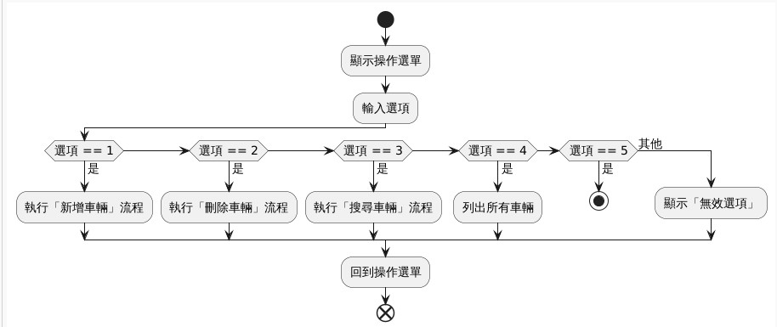
程式流程圖
1
2
3
4

Slide 4
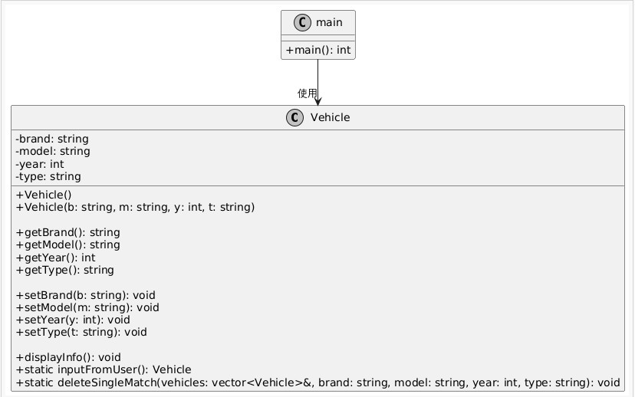
Uml圖

Slide 5
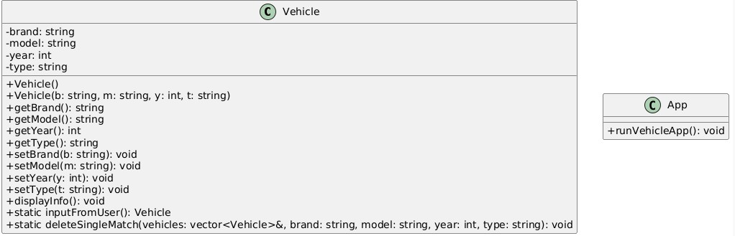
Uml類別圖

Slide 6
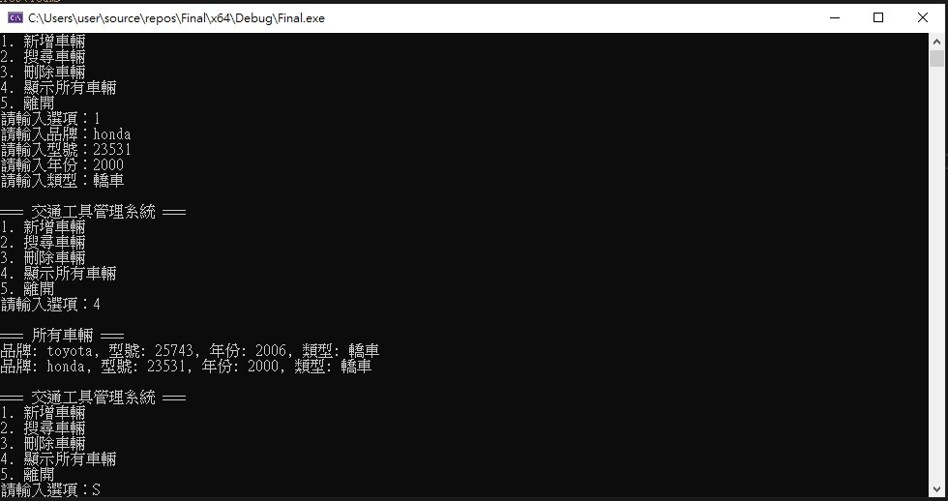
執行畫面
主要標題

Slide 7
Github截圖與連結&分工
Github連結:
https://github.com/B3231343/test
分工：
謝佳修：程式撰寫
蘇梓棱：報告製作

Slide 8
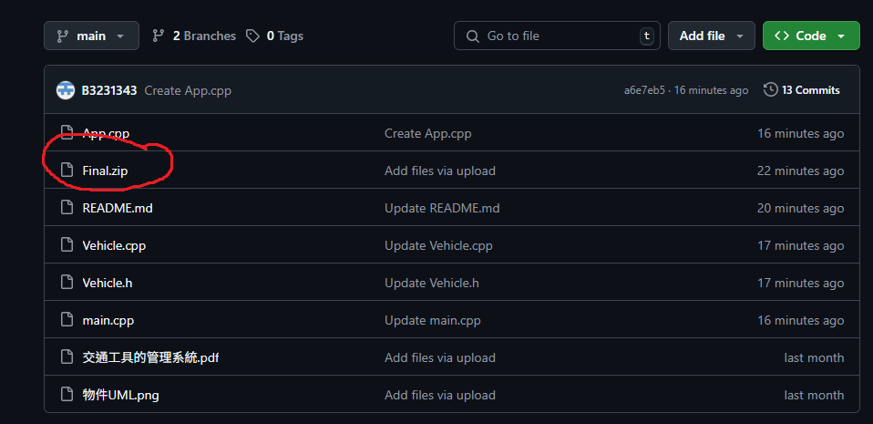

Slide 9
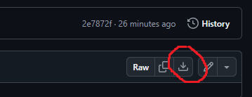

Slide 10
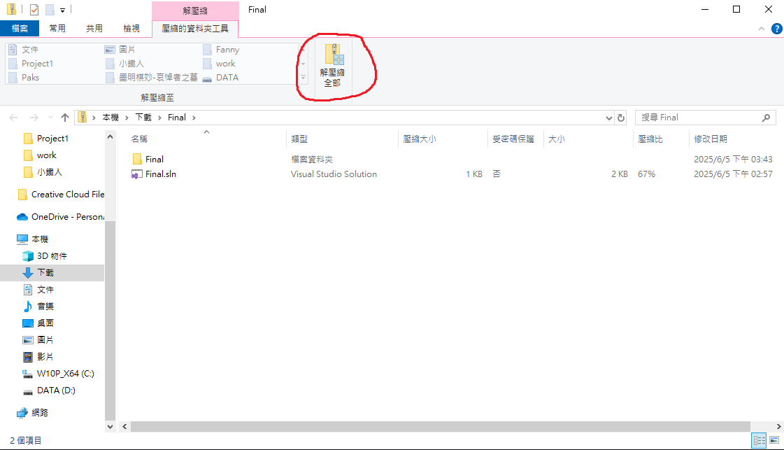

Slide 11
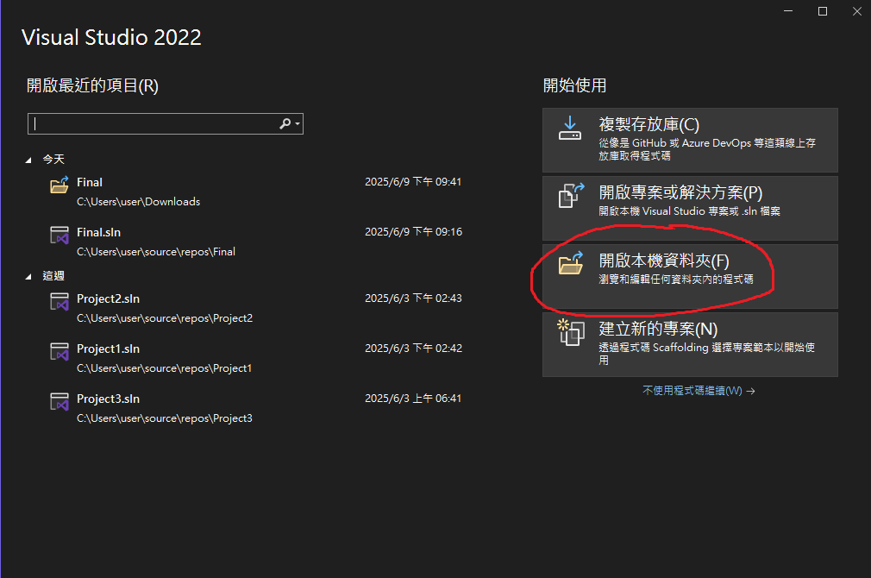

Slide 12
報告結束
謝謝大家

